Slide 1
New Platform 高齢者
2022/10/25
＊セミナー等で使ってきた「キャスパー簡易クッションセット」を
使って普通型車椅子の座面と背もたれに三角クッション等を置い
て、その環境設定によってどんな変化があるかを試す。
ビフォーアフターの写真撮影
＊その試した結果によって、セット内容をブラッシュアップする。
＊その使い方や考え方をできるだけわかりやすくまとめた資料をも
とに、多くの方に気軽に使ってもらえるようにする。

Slide 2
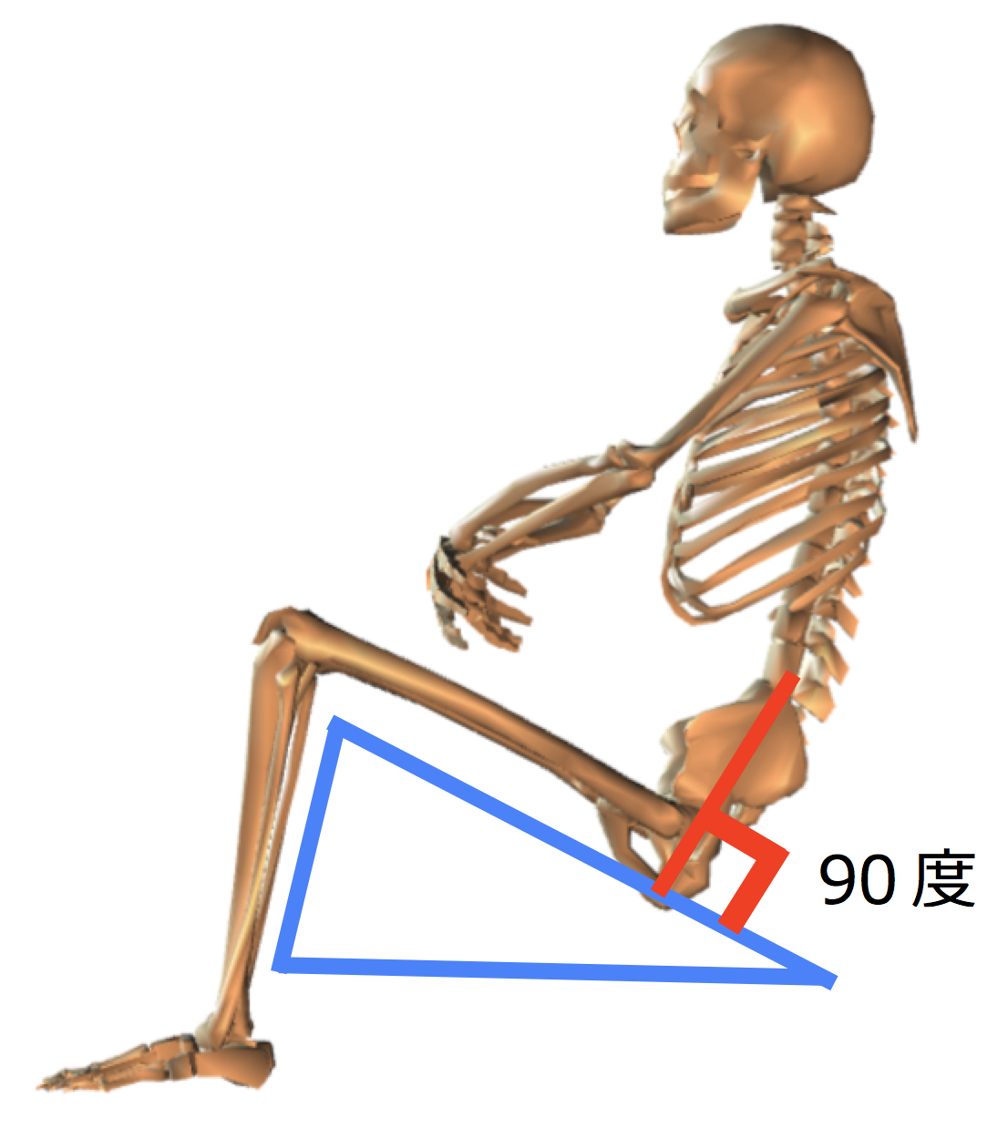
坐骨部と大腿部を分けてイメージする
第一の土台
抱っこ等で全介助で座る方で、股関節屈曲角度制限の無い方は、大腿骨もイラストのような角度にした方が、骨盤が前ずれしにくく、背もたれにも載りやすくなる。

Slide 3
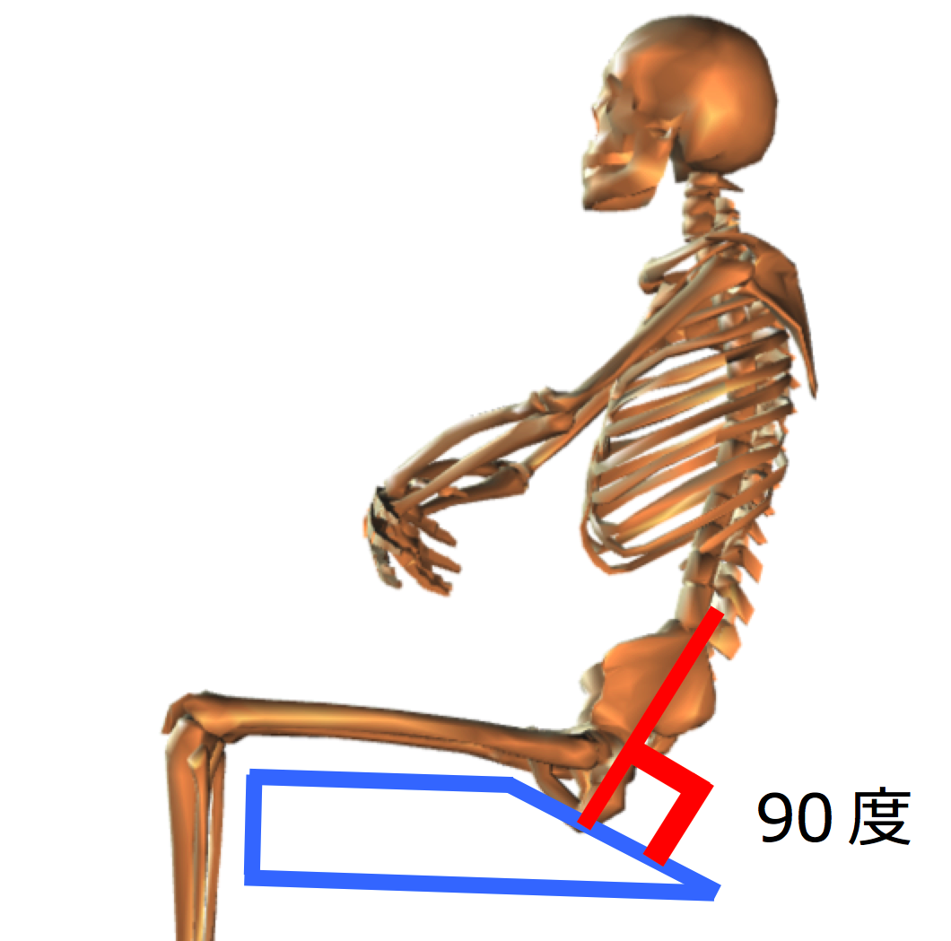
坐骨部と大腿部を分けてイメージする
第一の土台
ご自分で座る方や、股関節屈曲角度制限がある方は、坐骨のクッション部分を骨盤に対して90度の角度にし、大腿骨部のクッションは股関節屈曲に無理のない角度にする。

Slide 4
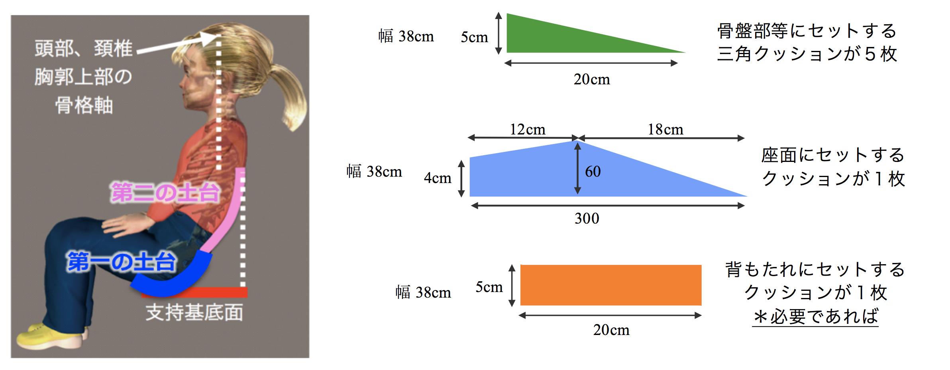
クッションで簡易的な
第一の土台を作る。

Slide 5
クッションで簡易的な第一の土台を作る。

Slide 6
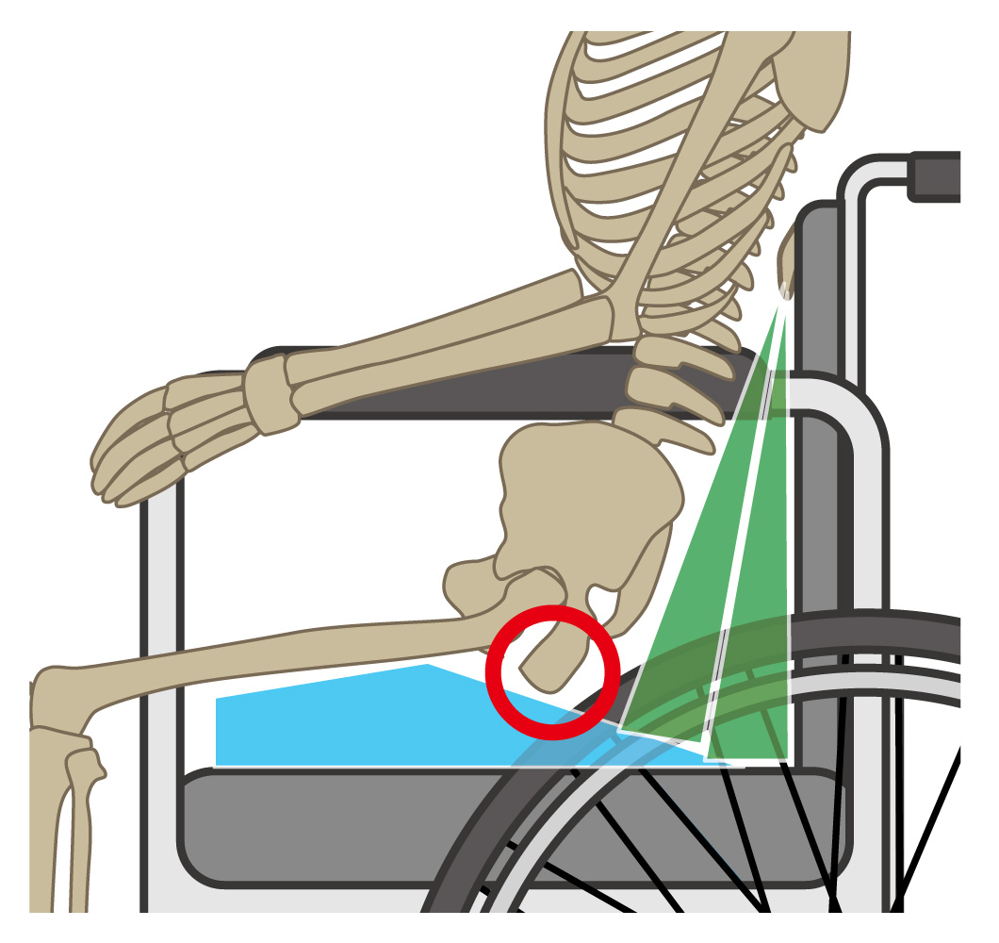
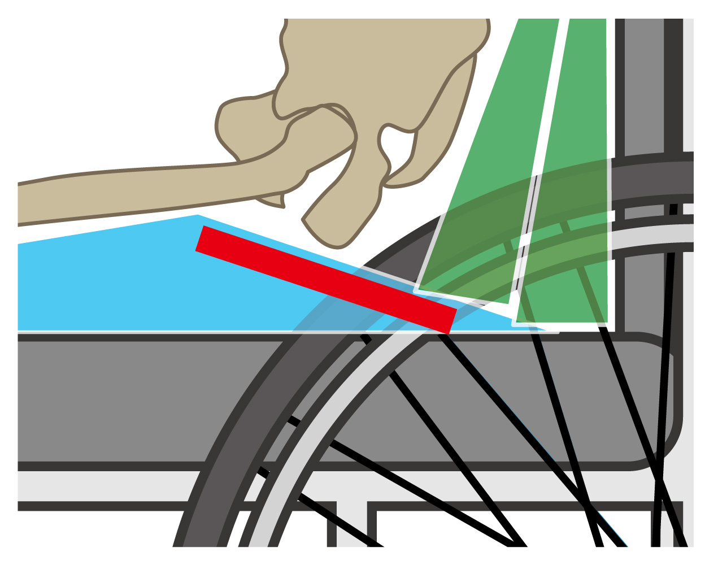
クッションで簡易的な第一の土台を作る。
座面の赤い線の角度部分に
坐骨が載っていることが
非常に重要である。

Slide 7
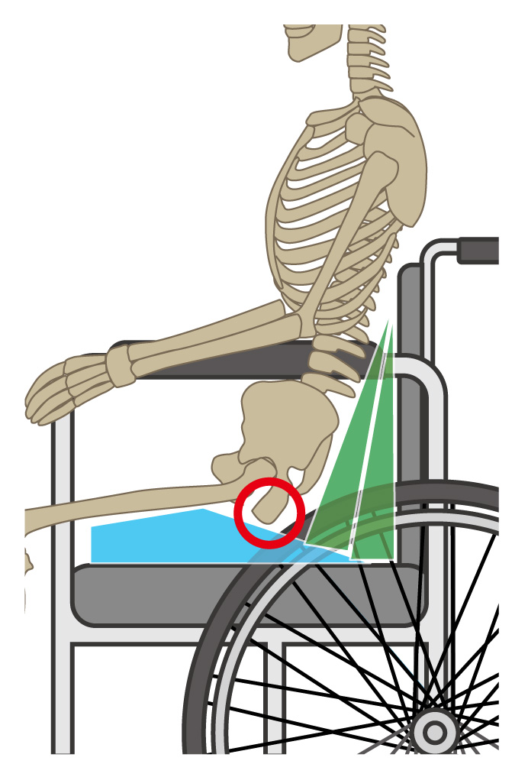
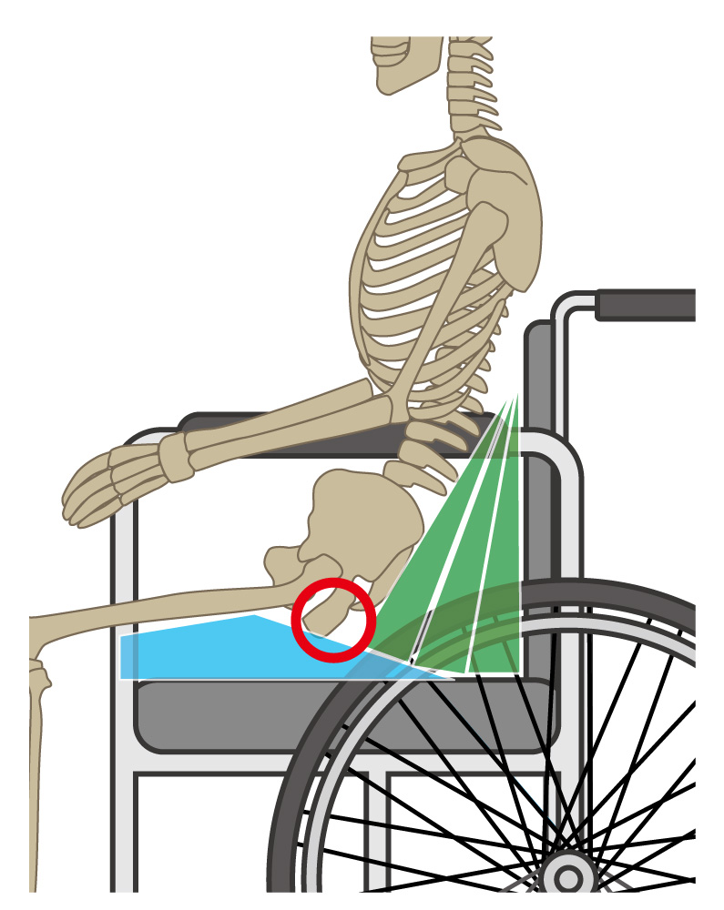
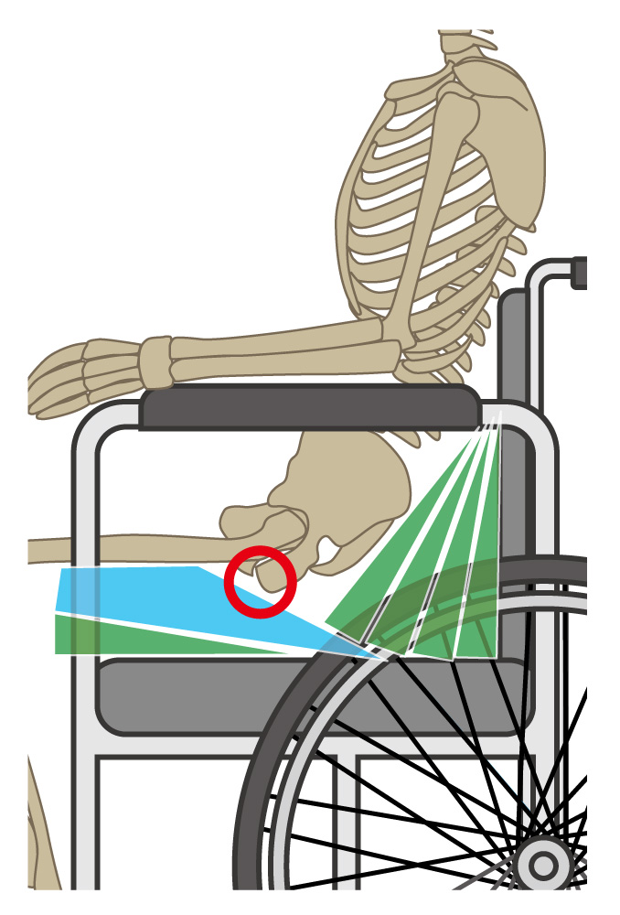
クッションで簡易的な第一の土台を作る。
座っている様子を見ながら、
お尻が前にずれたり、骨盤部に空間ができるようであれば、骨盤部のクッションを
三枚入れる。
骨盤部にクッションを3枚以上入れる場合には、座面のクッションの下に
三角クッションを入れて
坐骨部が乗る角度を上げる
高齢者の場合、骨盤部の
三角クッションは、
2枚から始める。

Slide 8
第一の土台の応用

Slide 9
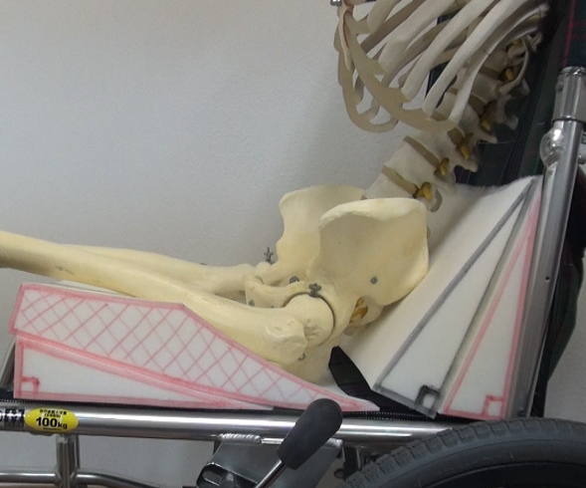
座面を座骨と大腿骨を別々で考える

Slide 10
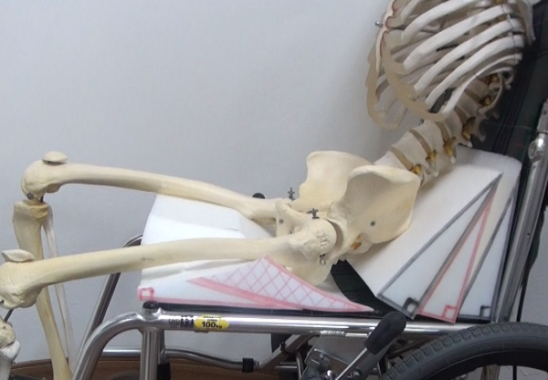
片足を使って車椅子を操作する方は
片方だけ下ろすと操作しやすくなる。

Slide 11
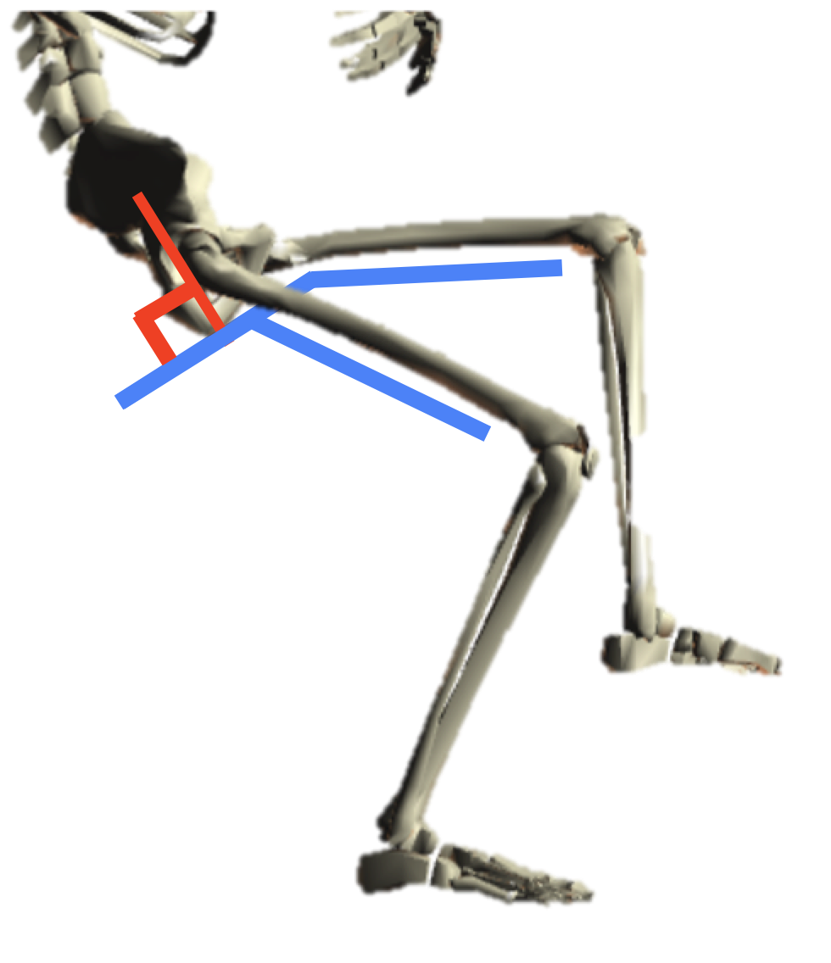
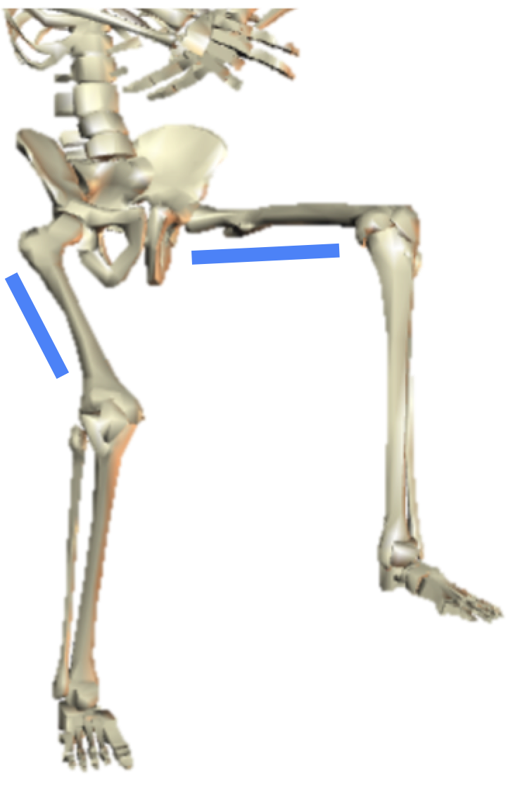
坐骨部と大腿部を分けてイメージする
第一の土台

